Slide 1
Pile/Face
Est-ce que tu es timide?
Est-ce que tu es intelligent?
Est-ce que tu es sociable?
Est-ce que tu es poli?
Est-ce que tu es impatient?
Est-ce que tu es sincère?
Est-ce que tu es égoïste?
Est-ce que tu es optimiste?
Est-ce que tu es amusant?
Est-ce que tu es sympa?
Est-ce que tu es indépendant?
Est-ce que tu es élégant?

Slide 2
Présentations
French 1
Objective: SWBAT understand the gist of a conversation, discuss personality traits

Slide 3
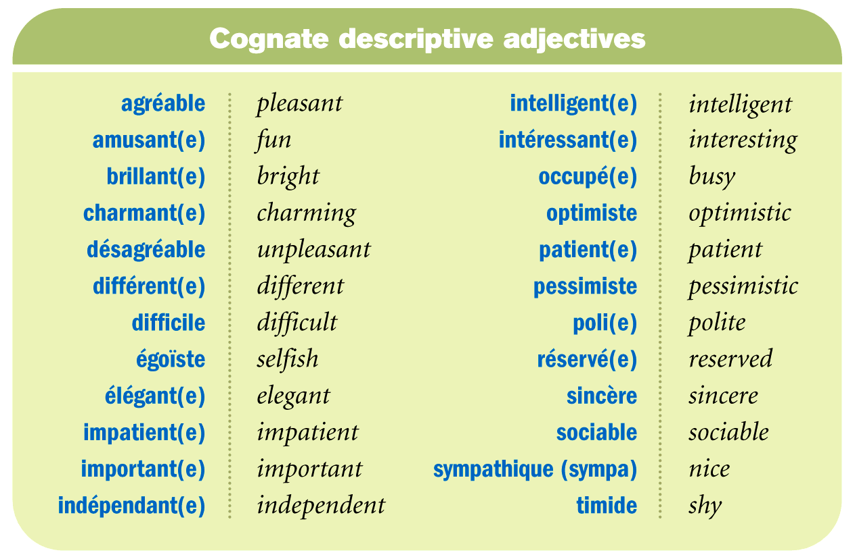

Slide 4
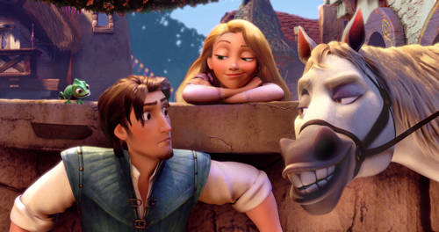
Rapunzel
Maximus
Flynn Ryder

Slide 5
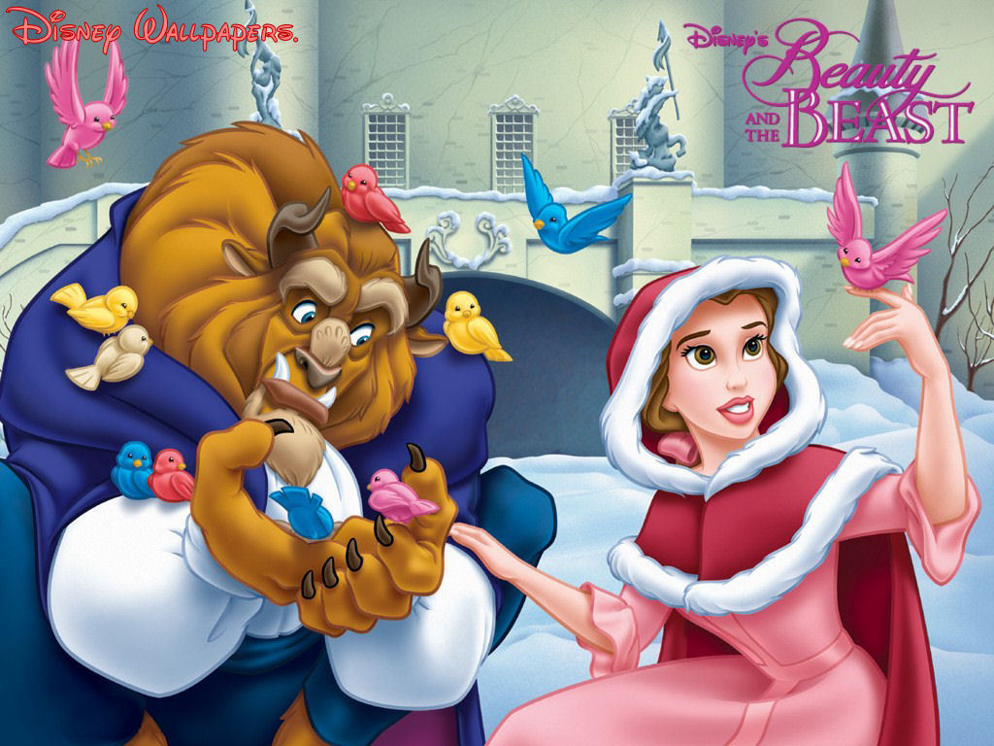
Le Bete
Belle

Slide 6
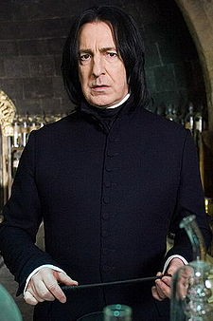
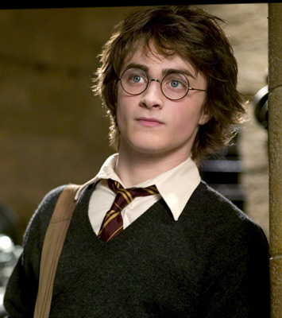
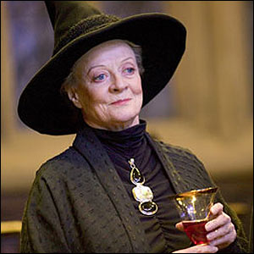
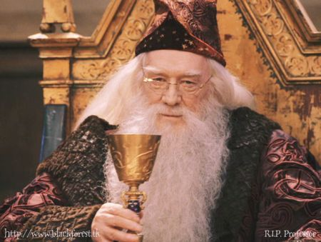
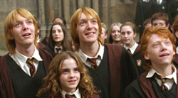
McGonnagal
Snape
Harry
Fred & George
Hermione
Ron
Dumbledore

Slide 7
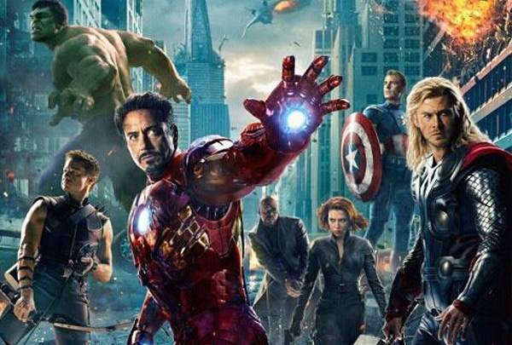
The Hulk
Captain America
Thor
Iron Man
Black Widow
Hawkeye

Slide 8
INFO-GAP
You and your partner have different papers. Tell each other about each person in order to figure out what each pair has in common.
Ex) Franc est sympa.
Julie est sympa
Write: Franc et Julie sont sympas
PARLEZ VOTRE LANGUE!
DO NOT LOOK AT YOUR PARTNER’S PAPER!

Slide 9
ADJECTIFS
French adjectives are usually placed after the noun they modify when they don’t directly follow a form of être.

Slide 10
Pratiquons
Elle adore la littérature (français).
Elle adore la littérature française
Ce sont des actrices (suisse).
Il y a des universités (important).
Nous sommes des élèves (occupé)
M. Morin est un prof (patient)
Mme Morin est un prof (patient)
Je suis une personne (amusant)
Julie et Francine sont des amis (sincère)
Le français est une classe (important)
Vous êtes des élèves (brillant)
Elles sont des actrices (intéressant)

Slide 11
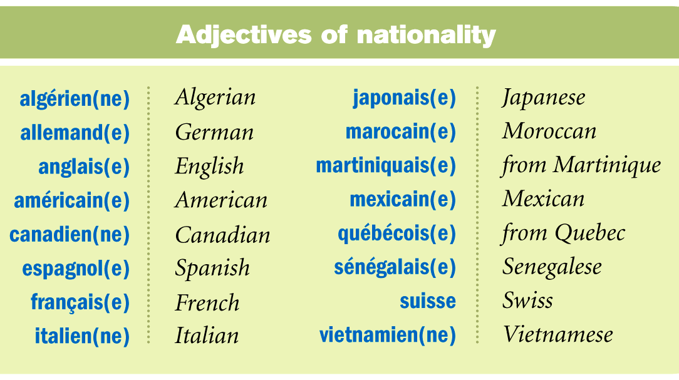

Slide 13
Le film:
www.vhlcentral.com, p.20-21
Listen for:
The gist of what is going on (Overall, what is happening?)
the words that you understand (write them down)
How people talk about themselves and others (can you pick up on how to say I, you, he, she, we, they, etc)

